Slide 1
สัญลักษณ์นิวเคลียร์
เลขอะตอม (Atomic number) ใช้สัญลักษณ์ Z หมายถึง ตัวเลขที่แสดงจำนวนโปรตอนที่มีอยู่ในนิวเคลียส
เลขมวล (Mass number) ใช้สัญลักษณ์เป็น A หมายถึง ผลรวมของจำนวนโปรตอน และจำนวนนิวตรอนในนิวเคลียส
สัญลักษณ์นิวเคลียร์ (Nuclear symbol) เป็นสิ่งที่ใช้เขียนแทนโครงสร้างของอะตอม
โดยที่ X คือ สัญลักษณ์ของธาตุ
A คือ เลขมวล
Z คือ เลขอะตอม
A
Z
X

Slide 2
ตัวอย่างที่ 1
จงหาจำนวนโปรตอน, อิเล็กตรอน และนิวตรอนของอะตอมของธาตุ
35
17
Cl

Slide 3
ตัวอย่างที่ 2
จงหาจำนวนอิเล็กตรอน โปรตอน และนิวตรอน ของธาตุซึ่งมีสัญลักษณ์นิวเคลียร์ดังต่อไปนี้ , ,
23
11
235
92
12
6
Na
U
C

Slide 4
ตัวอย่างที่ 3
จงเขียนสัญลักษณ์นิวเคลียร์ของธาตุ A ที่มี 16 อิเล็กตรอน และมีนิวตรอน 16 เท่ากัน

Slide 5
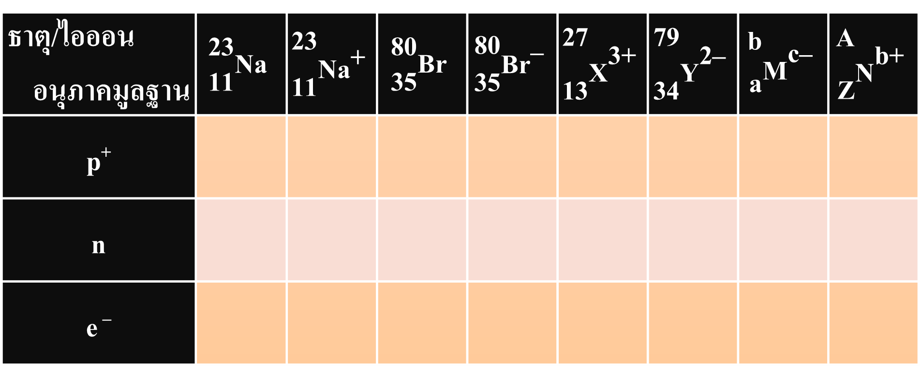
ตัวอย่างที่ 4
จงหาอนุภาคมูลฐานของธาตุ หรือไอออนต่อไปนี้
ธาตุ/ไอออน อนุภาคมูลฐาน | $${}_{\text{11}}^{\text{23}}{\text{Na}}$$ | $${}_{\text{11}}^{\text{23}}{\text{N}{\text{a}}^{\text{+}}}$$ | $${}_{\text{35}}^{\text{80}}{\text{Br}}$$ | $${}_{\text{35}}^{\text{80}}{\text{B}{\text{r}}^{\text{–}}}$$ | $${}_{\text{13}}^{\text{27}}{{\text{X}}^{\text{3}\text{+}}}$$ | $${}_{\text{34}}^{\text{79}}{{\text{Y}}^{\text{2}\text{–}}}$$ | $${}_{\text{a}}^{\text{b}}{{\text{M}}^{\text{c}\text{–}}}$$ | $${}_{\text{Z}}^{\text{A}}{{\text{N}}^{\text{b}\text{+}}}$$
p⁺
n
e –

Slide 6
ตัวอย่างที่ 5
จงทำตารางให้สมบูรณ์
ธาตุ | เลขมวล | เลขอะตอม | จำนวน โปรตอน | จำนวน นิวตรอน | จำนวน อิเล็กตรอน | สัญลักษณ์นิวเคลียร์
O | 16 |  | 8
P³⁻ | 31 |  |  |  | 18
K |  |  |  | 20 | 19
Ne | 20 |  |  | 10
Rb⁺ | 85 | 37

Slide 7
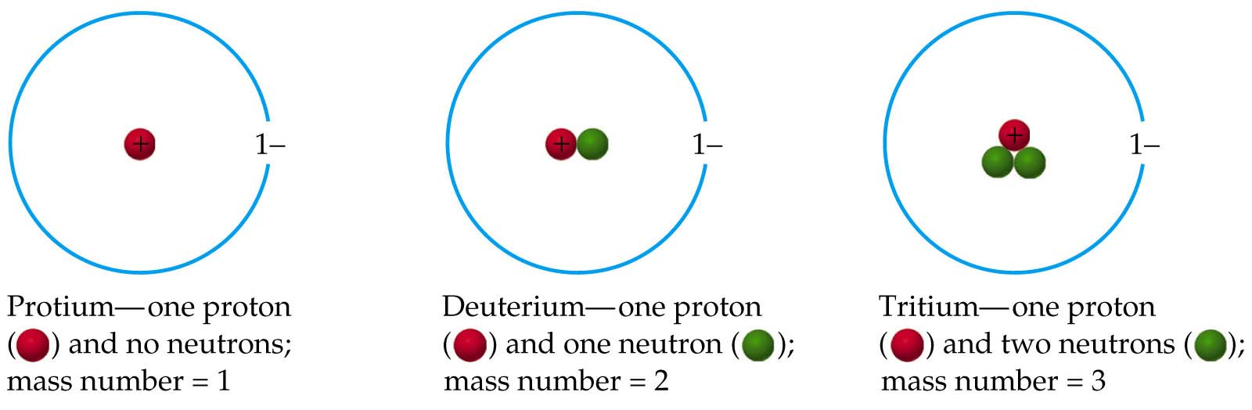
ไอโซโทป
ไอโซโทป (Isotope) หมายถึง อะตอมของธาตุชนิดเดียวกันที่มีโปรตอนเท่ากัน (หรืออิเล็กตรอนเท่ากัน ) แต่มีเลขมวลและจำนวนนิวตรอนต่างกัน (หรือมีมวลต่างกัน) เช่น ไอโซโทปของธาตุไฮโดรเจนมี 3 ไอโซโทป ดังนี้

Slide 8
ไอโซโทป
ปัจจุบันมีการใช้ไอโซโทปเพื่อประโยชน์ในทางด้านต่าง ๆ มากขึ้น เช่น
ใช้ C – 12 เป็นมาตรฐานเปรียบเทียบในการหามวลอะตอมของธาตุต่าง
ใช้ C – 14 บอกอายุของวัตถุโบราณ และใช้ศึกษากลไกของการเกิดปฏิกิริยาเคมี
ใช้ Na – 24 ในการแพทย์เพื่อตรวจวงจรของโลหิต
ใช้ Co – 60 สำหรับเป็นแหล่งกำเนิดรังสีแกมาเพื่อประโยชน์ทางการแพทย์ คือใช้รักษาโรคมะเร็ง
ใช้ I – 131 สำหรับตรวจอาการผิดปกติของต่อมไทรอยด์ เป็นต้น

Slide 9
ไอโซโทน
ไอโซโทน (Isotone) หมายถึง ธาตุต่างชนิดกันที่มีจำนวนนิวตรอนเท่ากัน แต่มีเลขมวล และเลขอะตอมไม่เท่ากัน เช่น O F เป็นไอโซโทนกัน มีนิวตรอนเท่ากันคือ n = 10
ไอโซบาร์ (Isobar) หมายถึง ธาตุต่างชนิดกันที่มีเลขมวลเท่ากัน แต่มีมวลอะตอมและจำนวนนิวตรอนไม่เท่ากัน เช่น P Si มีเลขมวลเท่ากันคือ 30
18 19
8 9
30 30
15 14

Slide 10
ตัวอย่างที่ 1
จงเลือกธาตุที่เป็นไอโซโทป ไอโซบาร์ และไอโซโทน จากธาตุที่กำหนดให้ต่อไปนี้

Slide 11
แบบฝึกหัดที่ 1
1. จงหาจำนวนของอิเล็กตรอนที่มีมวลรวม 1 กรัม
2. จงหามวลของอิเล็กตรอนจำนวน 12.04 x 10²³ อิเล็กตรอน
3. ถ้าโมเลกุลของน้ำ ประกอบด้วยไฮโดรเจน 2 อะตอมและออกซิเจน 1 อะตอม เขียนสูตร แสดงได้เป็น H₂O เมื่อไฮโดรเจนคือโปรเทียม จงเขียนสูตรของน้ำโดย แทนอะตอมของ ไฮโดรเจนด้วยดิวทิเรียมและทริเทียม
4. จงเขียนสัญลักษณ์นิวเคลียร์ของไอโซโทปต่างๆของธาตุ X ซึ่งมี 9 อิเล็กตรอน และ
มีนิวตรอน 9 ,10 และ 11 ตามลำดับ
5. ไอโซโทปของธาตุชนิดหนึ่งมีประจุในนิวเคลียสเป็น 3 เท่าของประจุในนิวเคลียสของ ไฮโดรเจน และ มีเลขมวลเป็น 7 เท่าของมวลไฮโดรเจน ไอโซโทปนี้จะมีอนุภาคมูลฐาน อย่างละเท่าใด

